Slide 1
Data
数据分析课程报告
Analysis
福建师范大学
叶继禹 121052021010
范嘉明 121052021038
徐松福 121052021023

Slide 2
1
任务一 指标计算
2
任务二 股票推荐
目录
CONTENTS
3
任务三 股票预测
4
任务四 证券买卖

Slide 3
1
指标计算

Slide 4
下载数据
# 通过api查询
def query_api_data(codes, api_func, args, path):
datas = []
result = pd.DataFrame()
# 下载6年内季度财报
if not api_func == bs.query_history_k_data_plus:
for code in codes:
for year in range(2018, 2024):
for quarter in range(1, 5): # 一年四季
result = api_func(code=code, year=year, quarter=quarter)
while (result.error_code == '0') & result.next():
datas.append(result.get_row_data())
result_df = pd.DataFrame(datas, columns=result.fields)
result_df.to_csv(path, index=False)
return
# 下载日k线数据
for code in codes:
result = api_func(code=code, **args)
while (result.error_code == '0') & result.next():
datas.append(result.get_row_data())
result_df = pd.DataFrame(datas, columns=result.fields)
result_df.to_csv(path, index=False)

Slide 5
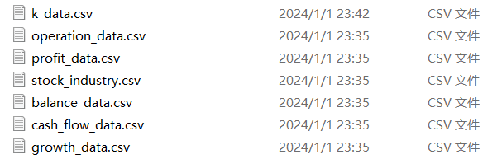
下载数据
# 查询历史A股K线数据
query_api_data(codes, api_func=bs.query_history_k_data_plus, args={"fields": "date,code,open,high,low,close,preclose,volume,amount,adjustflag,turn,tradestatus,pctChg,isST,peTTM,pbMRQ", "start_date": START_DATE, "end_date": END_DATE, "frequency": "d", "adjustflag": "3"}, path=PATH_K_DATA)
# 查询盈利能力数据
query_api_data(codes, api_func=bs.query_profit_data, args={}, path=PATH_PROFIT_DATA)
# 查询营运能力数据...
query_api_data(codes, api_func=bs.query_operation_data, args={}, path=PATH_OPERATION_DATA)
# 查询成长能力数据
query_api_data(codes, api_func=bs.query_growth_data, args={}, path=PATH_GROWTH_DATA)
# 查询偿债能力数据
query_api_data(codes, api_func=bs.query_balance_data, args={}, path=PATH_BALANCE_DATA)
# 查询现金流量数据
query_api_data(codes, api_func=bs.query_cash_flow_data, args={}, path=PATH_CASH_FLOW_DATA)

Slide 6
绘制图表
def create_plt(data, name, date):
selected_columns = [date, 'code', name]
df = data[selected_columns]
# 将'date'列转换为日期类型
df.loc[:, date] = pd.to_datetime(df.loc[:, date])
# 设置'date'列为索引
df.set_index(date, inplace=True)
# 按照股票代码对DataFrame进行分组
grouped = df.groupby('code')
# 创建9个大窗格
fig, big_axes = plt.subplots(figsize=(15, 40), nrows=9, ncols=1)
fig.subplots_adjust(hspace=0.6, wspace=0.4) # 调整子图之间的垂直和水平间距
for row, big_ax in enumerate(big_axes, start=1):
big_ax.tick_params(labelcolor=(1.,1.,1., 0.0), top=False, bottom=False, left=False, right=False)
big_ax._frameon = False
# 将每个大窗格分为4个小窗格
for i, (code, group) in enumerate(grouped):
ax = fig.add_subplot(9, 4, i+1) # 在大窗格中添加小窗格
ax.plot(group[name])
ax.set_title(code)
ax.xaxis.set_major_locator(mdates.AutoDateLocator())
ax.xaxis.set_major_formatter(mdates.DateFormatter('%Y-%m-%d'))
plt.setp(ax.xaxis.get_majorticklabels(), rotation=45)
plt.show()

Slide 7
计算指标
# 计算市盈率
create_plt(k_data, 'peTTM', 'date’)
# 计算市净率
create_plt(k_data, 'pbMRQ', 'date’)
# 计算资产收益率
create_plt(profit_data, 'roeAvg', 'pubDate’)
# 计算负债比率
create_plt(balance_data, 'liabilityToAsset', 'pubDate’)
# 计算现金流量比率
# 经营活动现金流量与净利润的比率
create_plt(cash_flow_data, 'CFOToNP', 'pubDate')
# 计算每股盈利
create_plt(profit_data, 'epsTTM', 'pubDate')
# 计算净利润
create_plt(profit_data, 'netProfit', 'pubDate')
# 计算毛利率
create_plt(profit_data, 'gpMargin', 'pubDate')
# 计算净利润率
create_plt(profit_data, 'npMargin', 'pubDate')
# 计算资产负债比率
create_plt(balance_data, 'assetToEquity', 'pubDate')
# 计算流动比率
create_plt(balance_data, 'currentRatio', 'pubDate')
# 计算速动比率
create_plt(balance_data, 'quickRatio', 'pubDate')
### 缺失指标:
企业价值与销售收入比（Enterprise Value-to-Sales Ratio，EV/Sales Ratio
股息收益率（Dividend Yield）
资本回报率（Return on Investment，ROI）
股东权益回报率（Return on Equity，ROE）
现金流量（Cash Flow）
销售增长率（Sales Growth Rate）
### 缺失数据:
企业价值,每股股息,投资总额,股东权益,当前期营业收入,上期营业收入

Slide 8
2
股票推荐

Slide 9
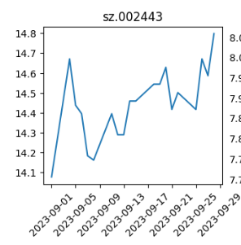
1. 就市盈率, 我推荐sz.002443这只股票, 因为它在市盈率为正的同时也在稳步上升

Slide 10
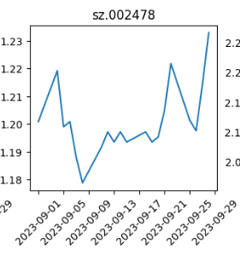
2. 就市净率, 我推荐sz.002478这只股票,它呈大幅上升的趋势

Slide 11
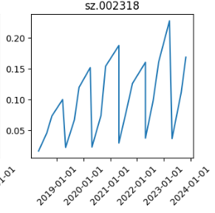
3. 资产收益率我推荐sz.002318这只股票, 因为它呈年年上升的趋势

Slide 12
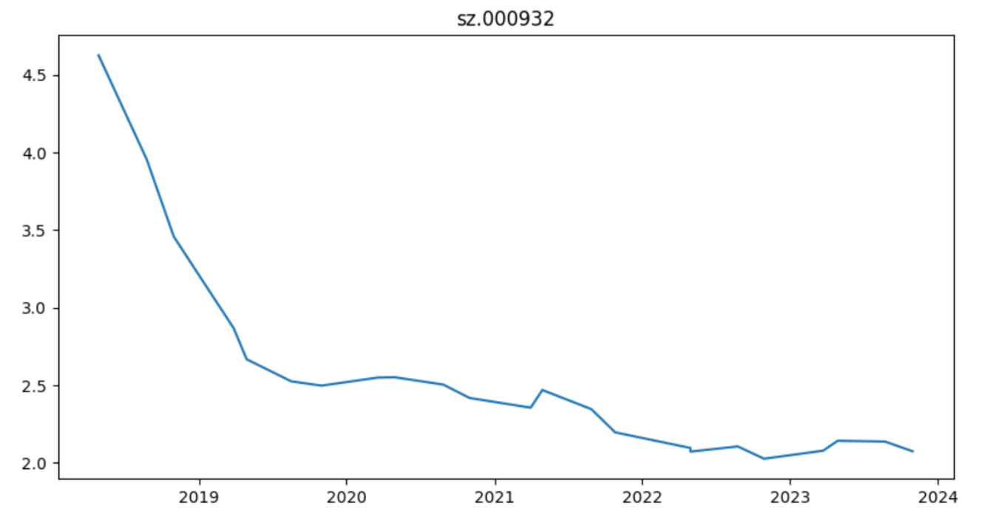
4. 就负债比率我推荐sz.000932这只股票, 因为它自开股以来的负债比率一直稳定降低,负债比率越低表示越好.

Slide 13
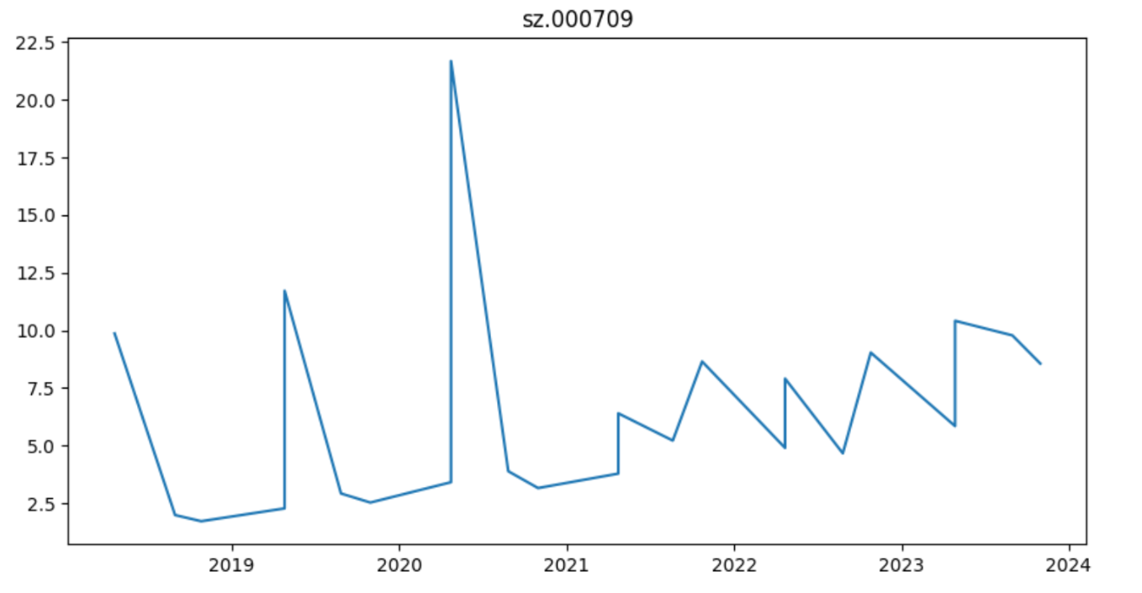
5.就现金流量比率(cash_flow_data.CFOToNP 经营性现金净流量除以净利润), 我推荐sz.000709这只股票, 因为它的现金流量比率虽然波动大, 但是数值远远高于其他公司,有较大潜力.

Slide 14
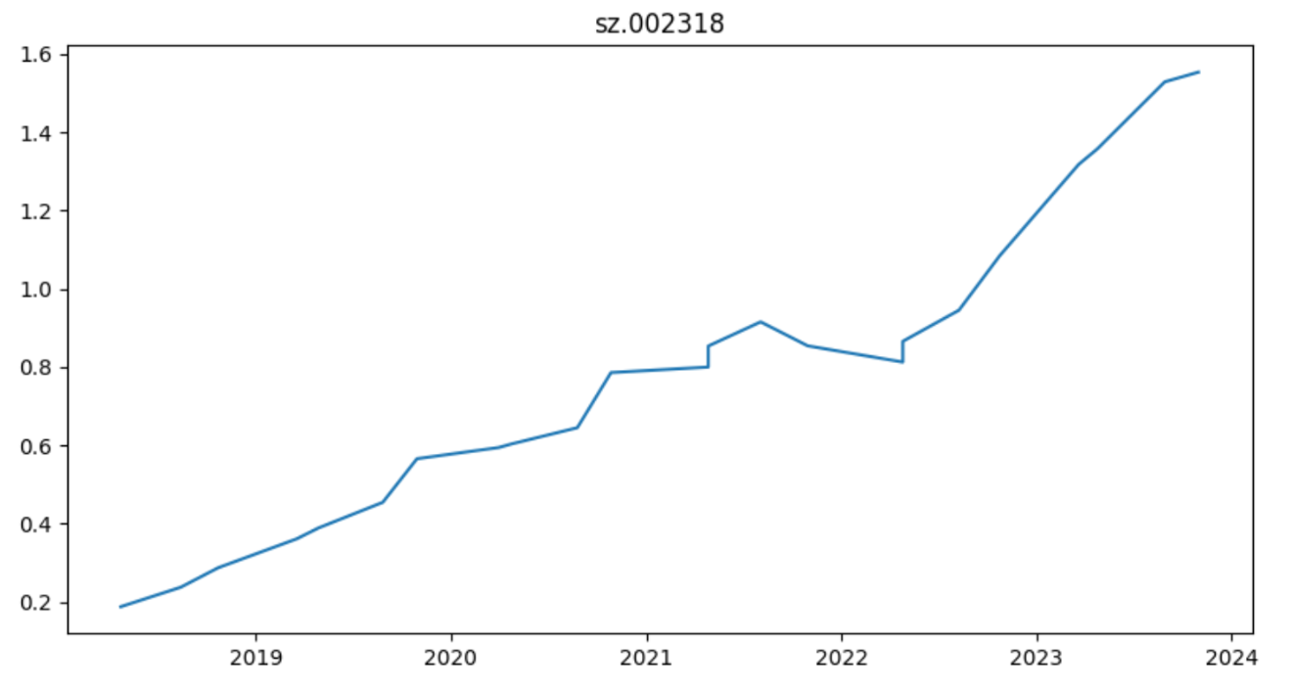
6. 每股盈利我推荐sz.002318这只股票, 因为在绝大多数的股票的每股盈利都在下降的时候,只有它在稳定上升.

Slide 15
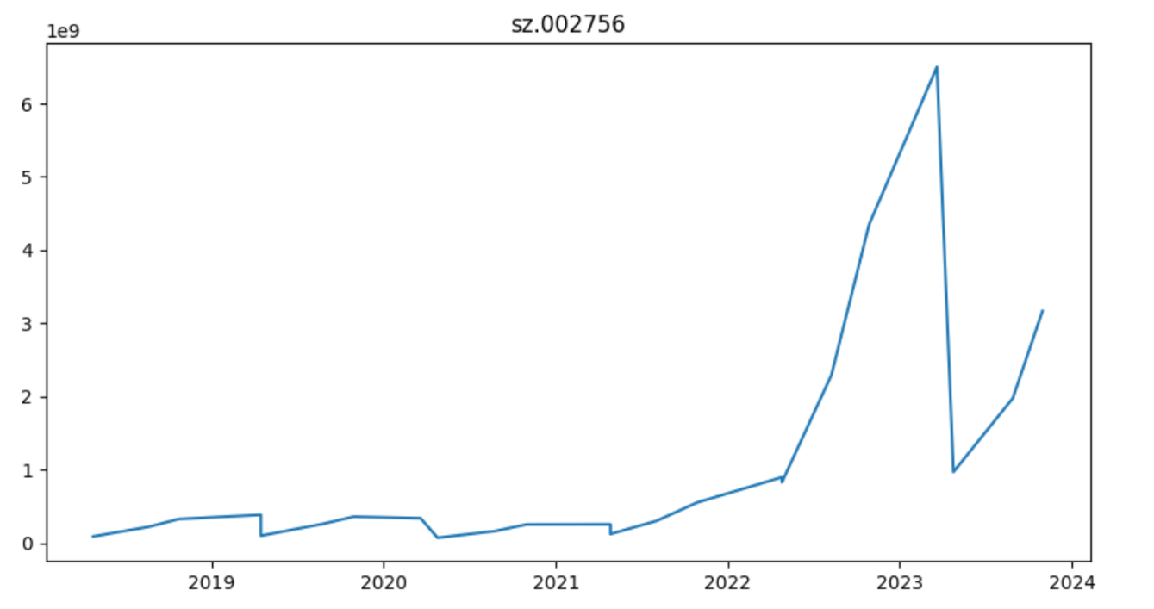
7.净利润我推荐sz.002756, 它的净利润相比其他下跌严重的更加平缓,而且上升空间很大.

Slide 16
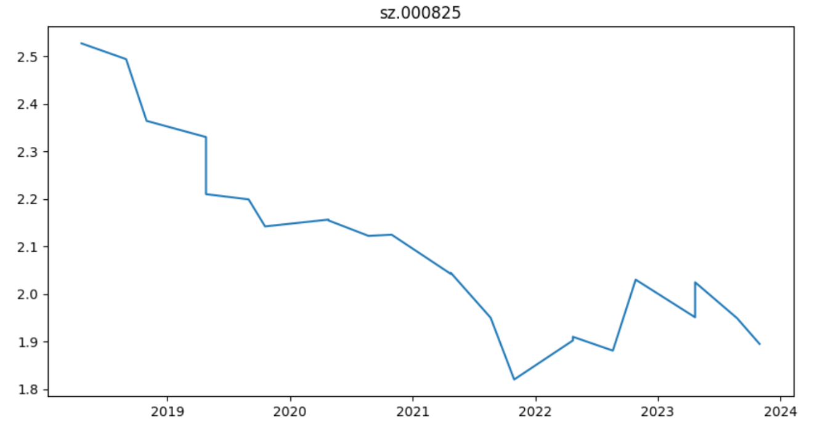
8.就资产负债比率我推荐sz.000825, 它的资产负债比率在稳定下降,且数值较低

Slide 17
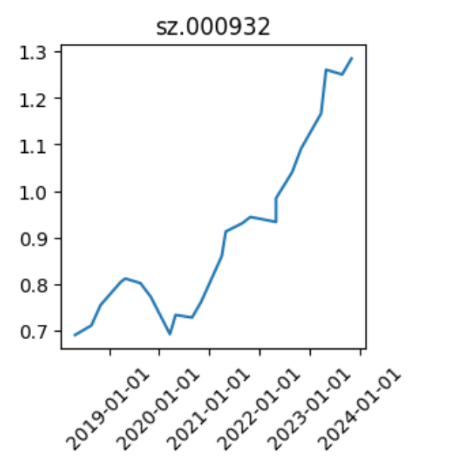
9.就流动比率我推荐sz.000932, 它有着超越其他大部分股票的数值,且也在上升.

Slide 18
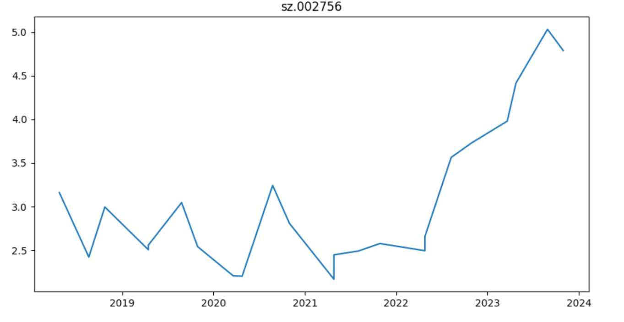
10.就速动比率我推荐sz.002756, 数值更高,且呈上升趋势

Slide 19
3
股票预测

Slide 20
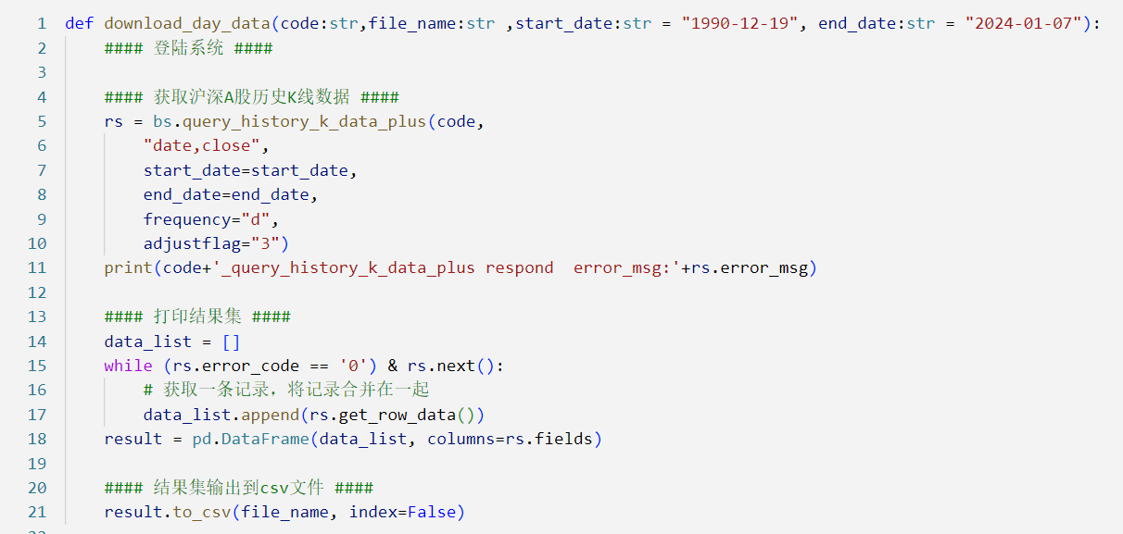
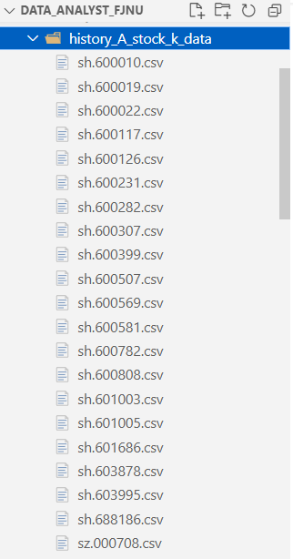
数据下载

Slide 21
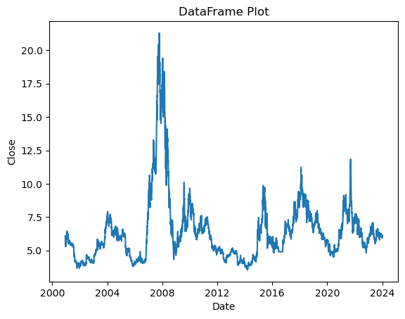
数据探索

Slide 22

LSTM

Slide 23
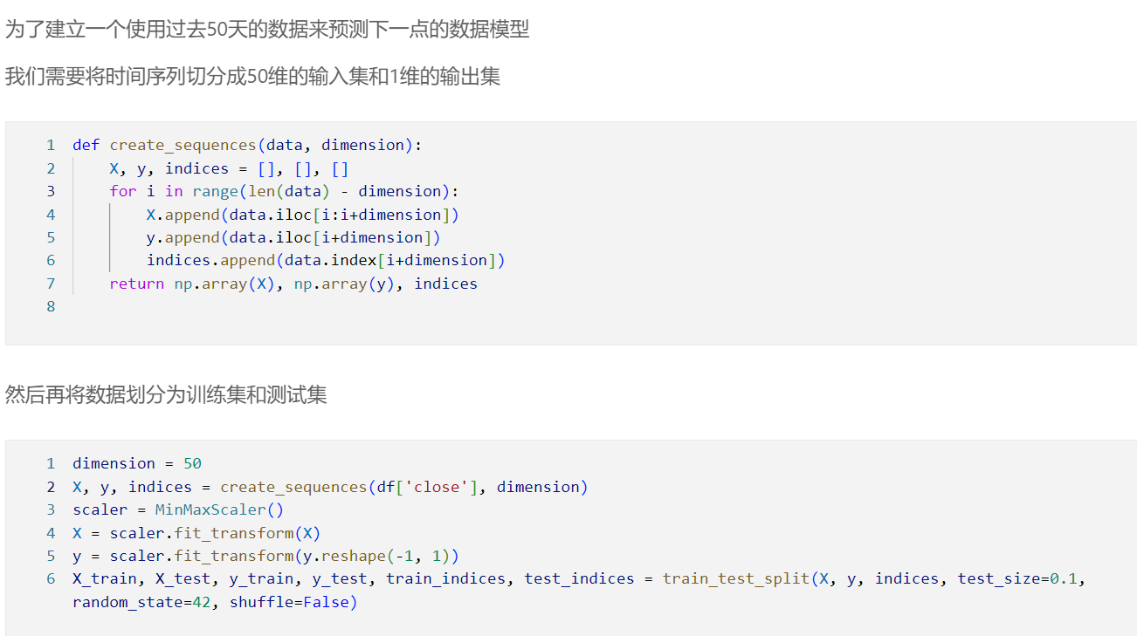
数据切片

Slide 24
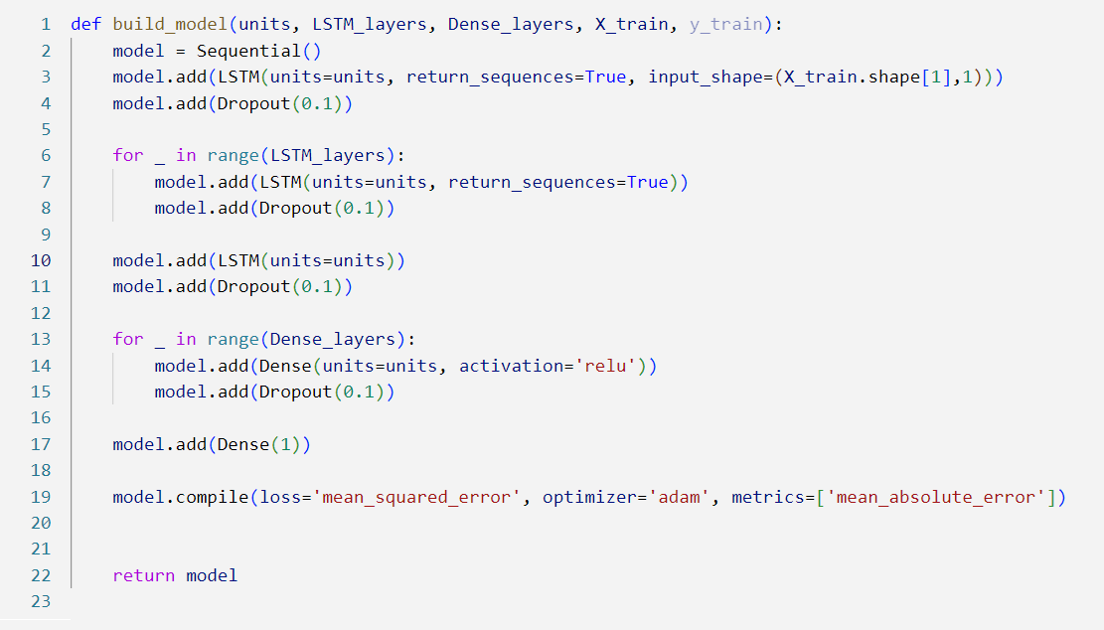
模型结构

Slide 25
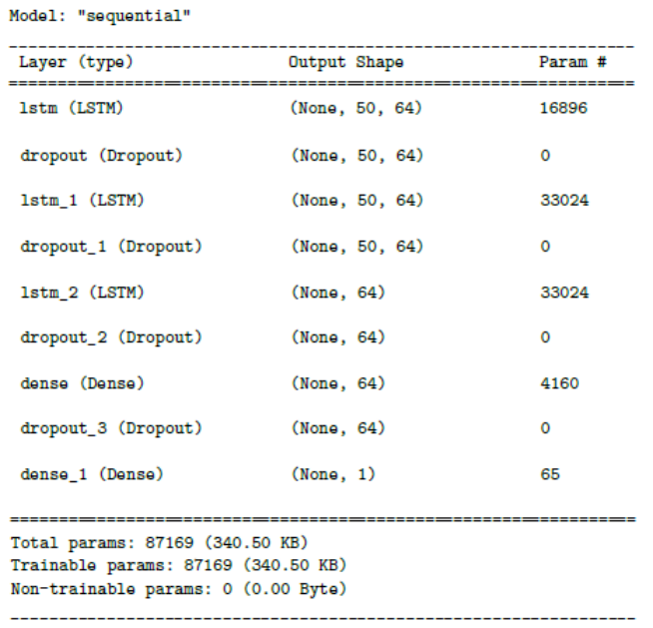
模型结构

Slide 26
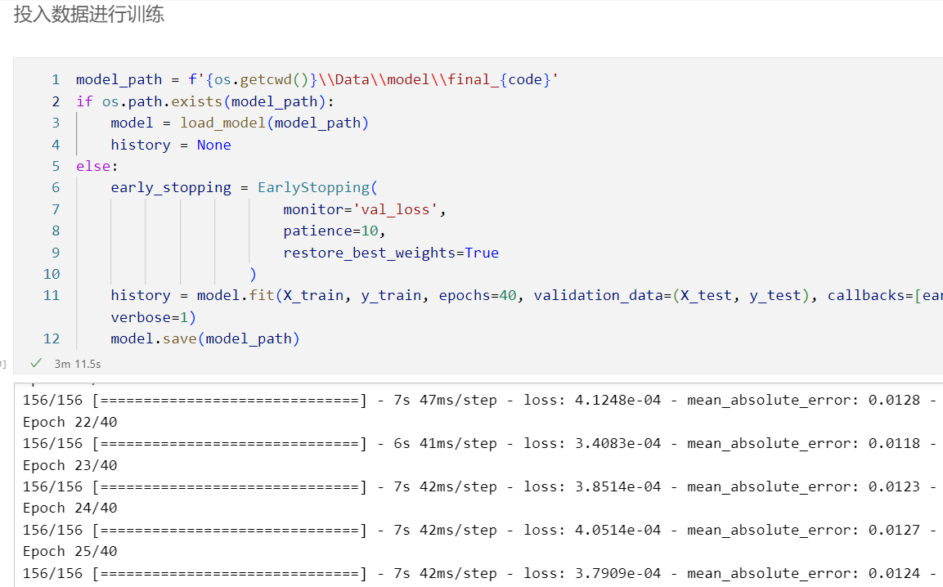
模型训练

Slide 27
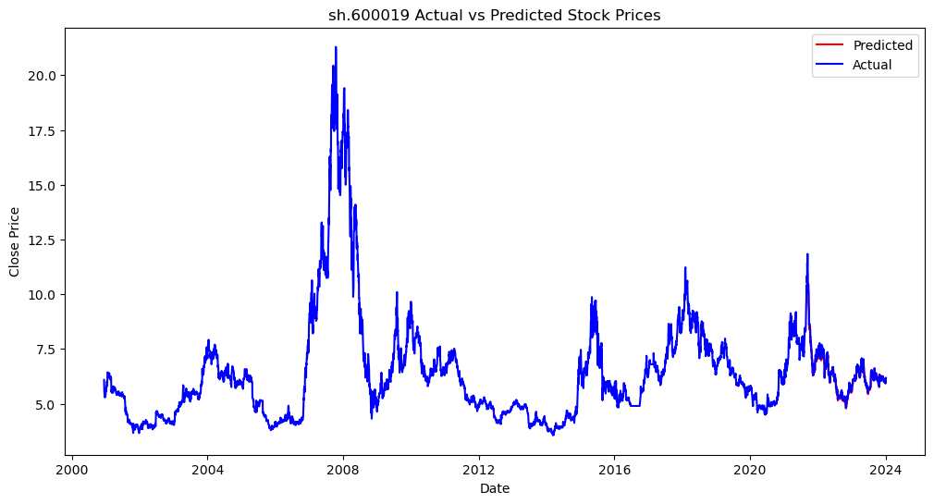
预测效果

Slide 28
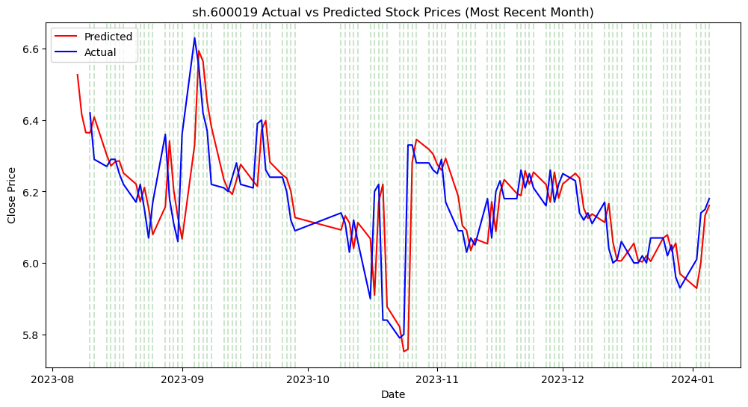
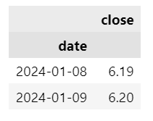
预测效果

Slide 29
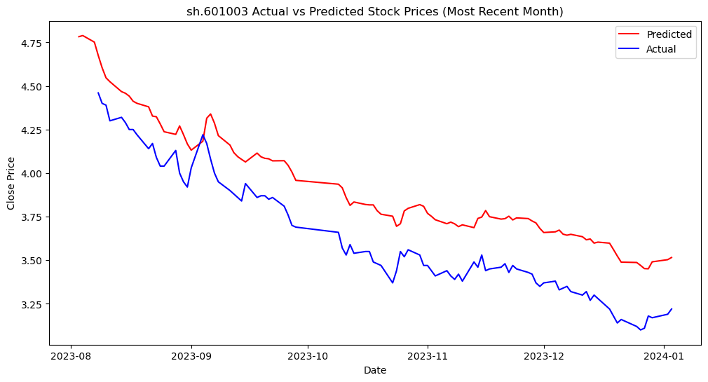
其他股票预测效果

Slide 30
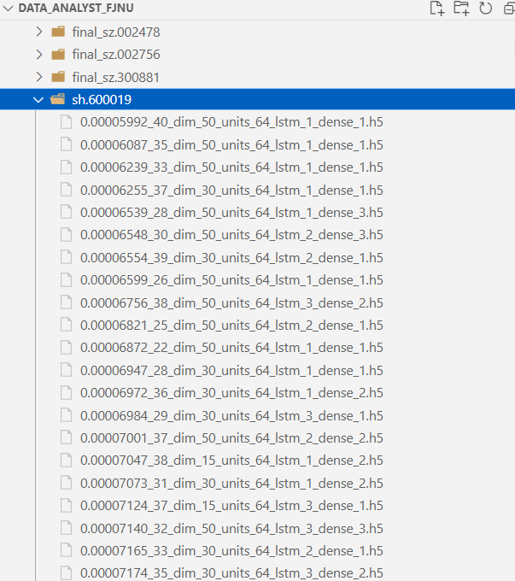
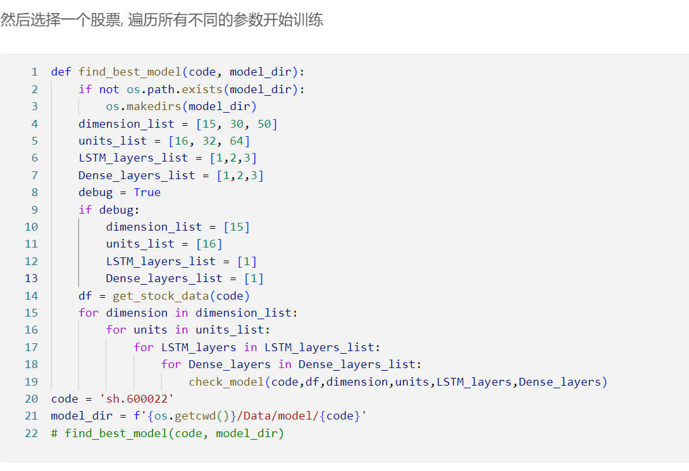
参数选择

Slide 31
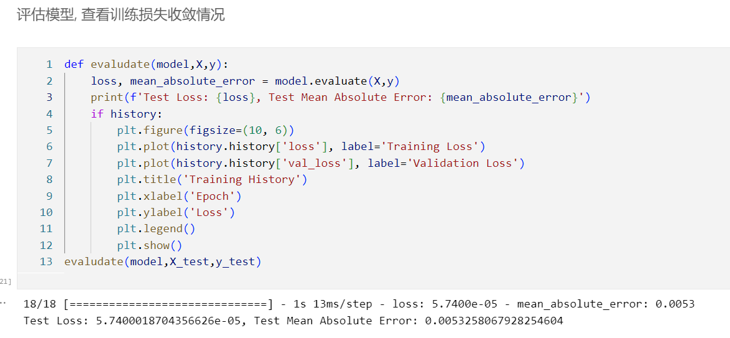
模型评估

Slide 32
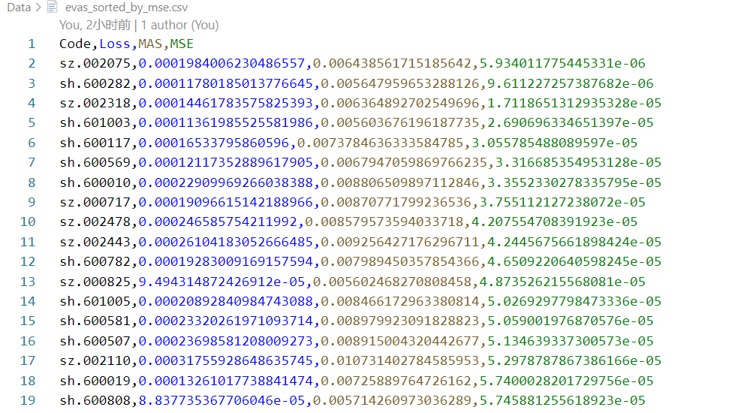
模型筛选

Slide 33
预测效果

Slide 34
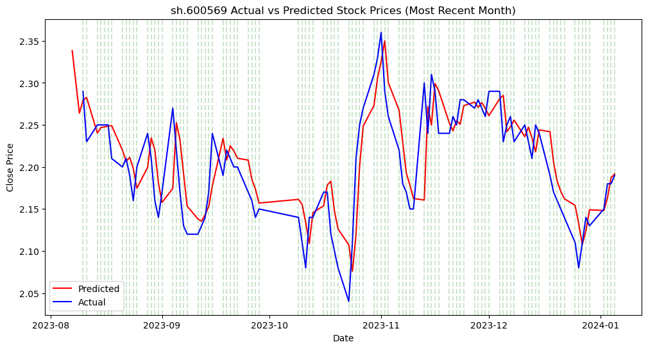
预测效果

Slide 35
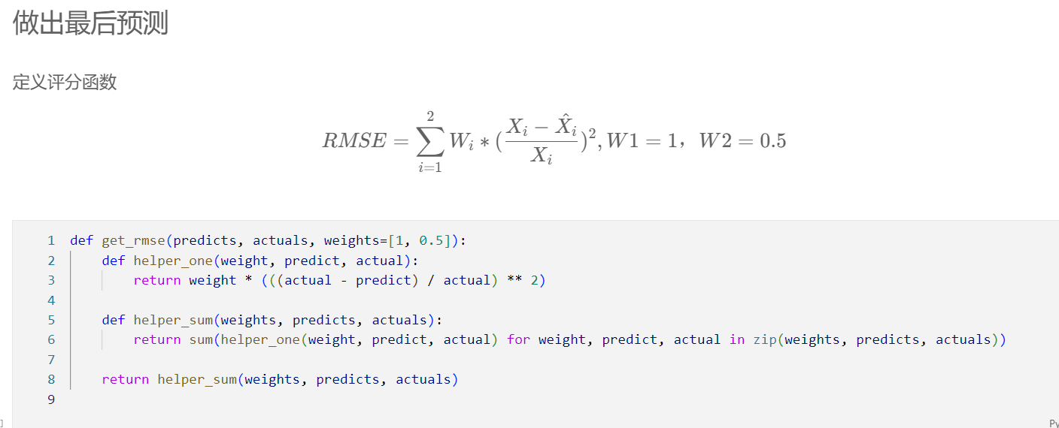
效果评估

Slide 36
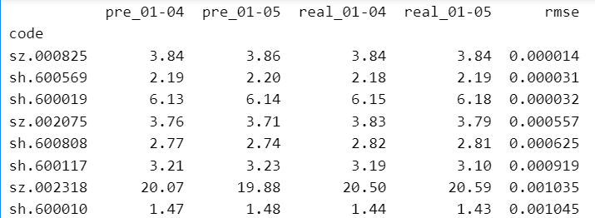
效果评估

Slide 37
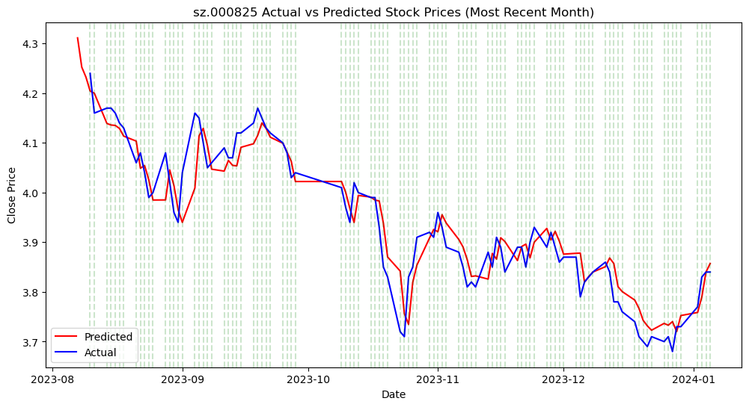
效果评估

Slide 38
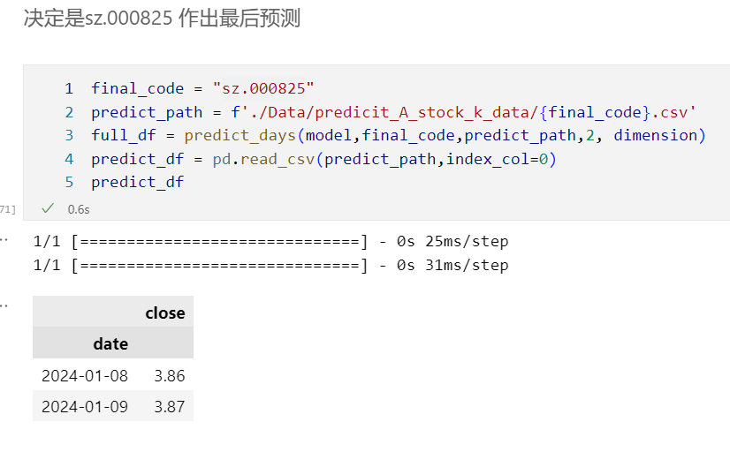
最终预测

Slide 39
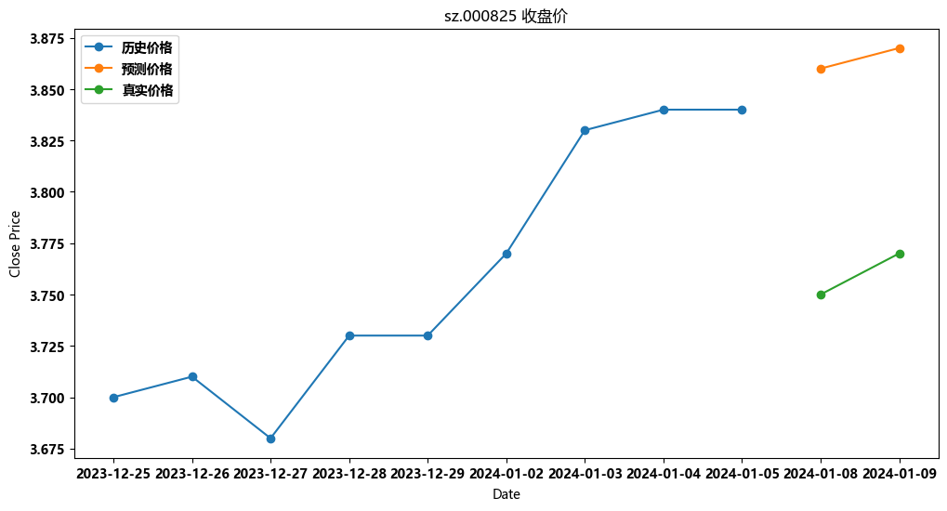
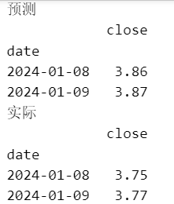
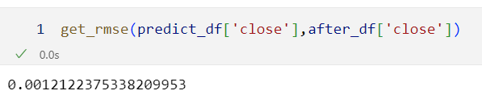
最终结果

Slide 40
4
证券买卖

Slide 41
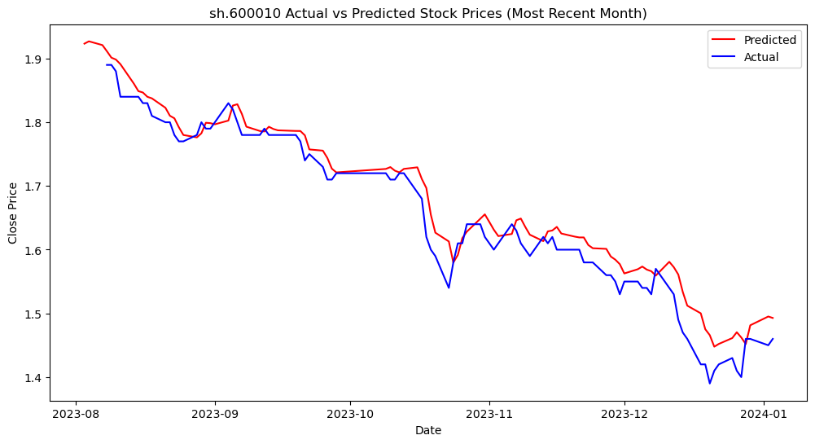
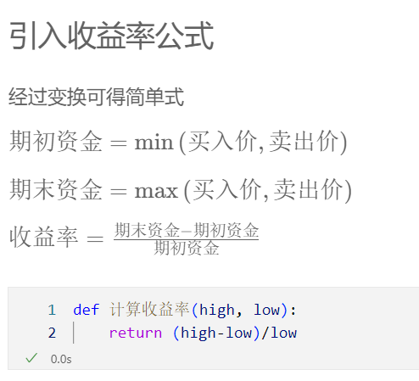
模型复用

Slide 42
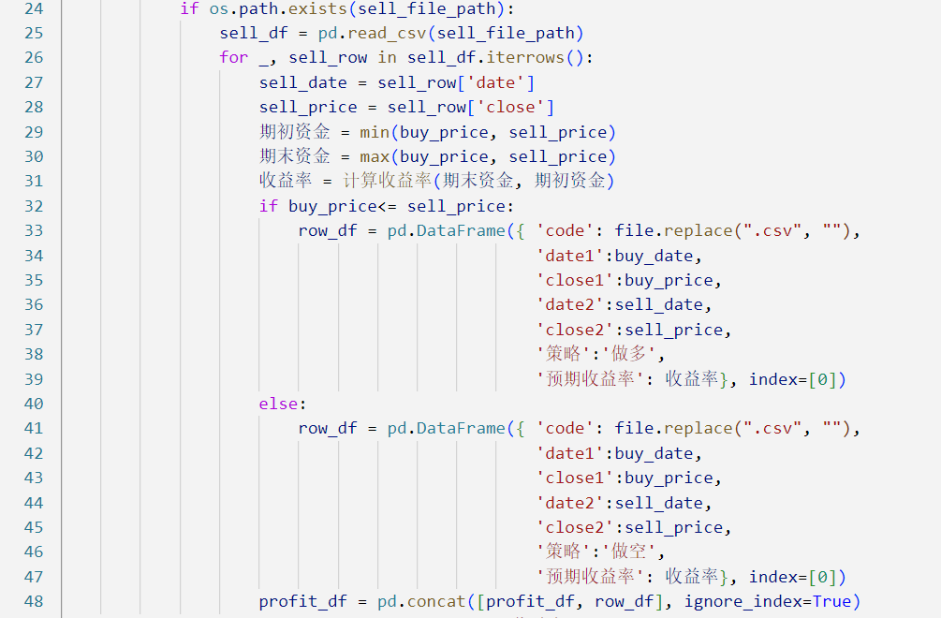
最大收益

Slide 43
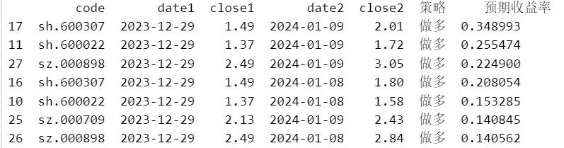
预期收益率

Slide 44
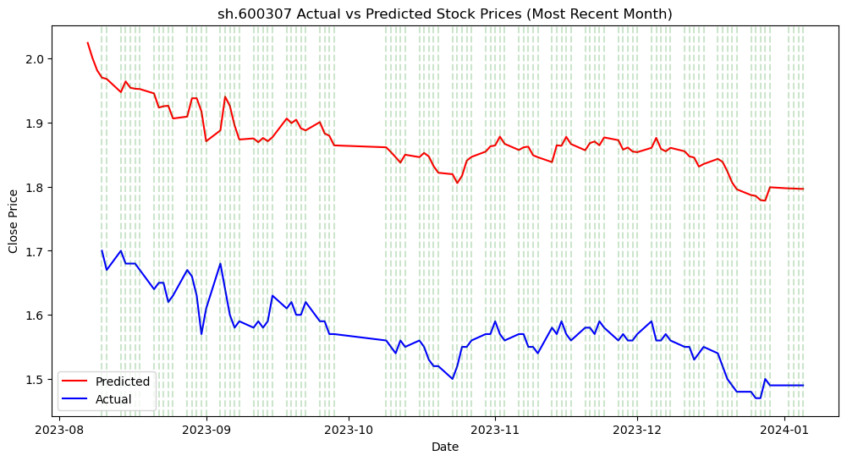
预期收益率

Slide 45
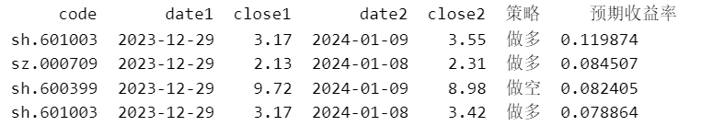
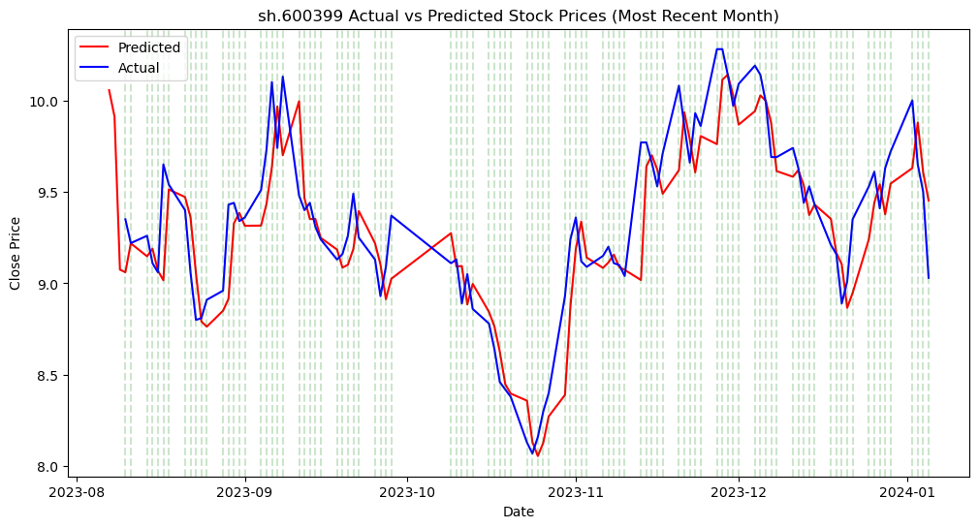
预期收益率

Slide 46
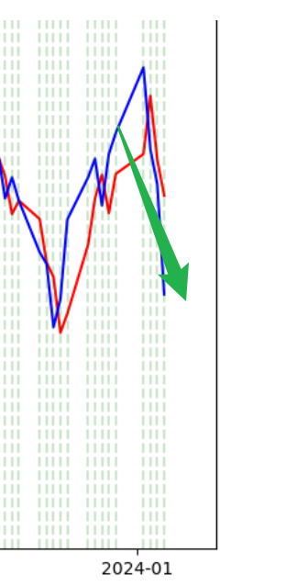

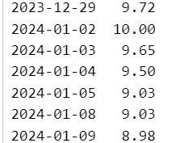
最终投资

Slide 47
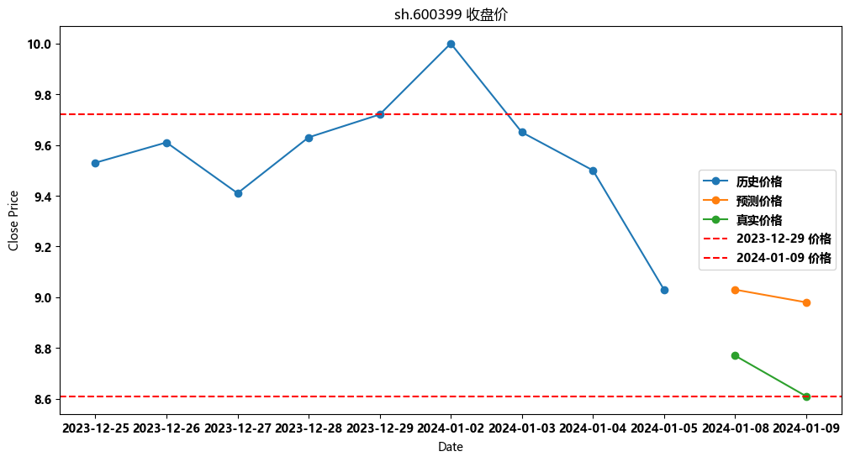

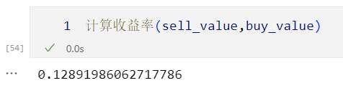
真实收益率

Slide 48

Thanks
|课程: 数据分析| |实验名称: 结课报告|
|教师: 林劼|
|专业: 软件工程|
|班级: 21软工1班|
|组员: 叶继禹 121052021010
范嘉明 121052021038
徐松福 121052021023
|

Slide 49
THANKS
FOR YOUR LISTENING

